Slide 1



Slide 2

TRI THỨC
Câu 1. Trước khi được kết hôn với công chúa, Thạch Sanh phải trải qua mấy thử thách?
A. 3
B. 4
C. 2
D. 5

Slide 3
TRI THỨC
Câu 2. Vì sao Lý Thông muốn làm bạn với Thạch Sanh?
A. Vì thương cảm cho số phận mồ côi của Thạch Sanh.
B. Vì muốn được che chở cho Thạch Sanh.
C. Vì thấy Thạch Sanh khỏe mạnh, có Thạch Sanh ở cùng sẽ đem lại nhiều lợi ích.
D. Vì Lý Thông cũng có hoàn tương tự như Thạch Sanh.

Slide 4
TRI THỨC
Câu 3. Chi tiết tiếng đàn và niêu cơm đãi quân sĩ mười tám nước chư hầu đã thể hiện điều gì?
A. Lòng tự hào dân tộc.
B. Tấm lòng nhân đạo, yêu chuộng hòa bình và hóa giải hận thù bằng lẽ phải, chính nghĩa.
C. Lòng nhân ái, nhân đạo của dân tộc.
D. Tư tưởng cầu hòa, mong muốn chấm dứt chiến tranh bằng sự thua nhường quân giặc.

Slide 5
TRI THỨC
Câu 4. Chủ đề của truyện Thạch Sanh thể hiện điều gì?
A. Cuộc đấu tranh giữa cái thiện và cái ác
B. Cuộc đấu tranh xã hội, đòi sự công bằng.
C. Chiến thắng của những con người chính nghĩa, lương thiện.
D. Khát vọng chinh phục thiên nhiên, tiêu diệt cái ác.

Slide 6
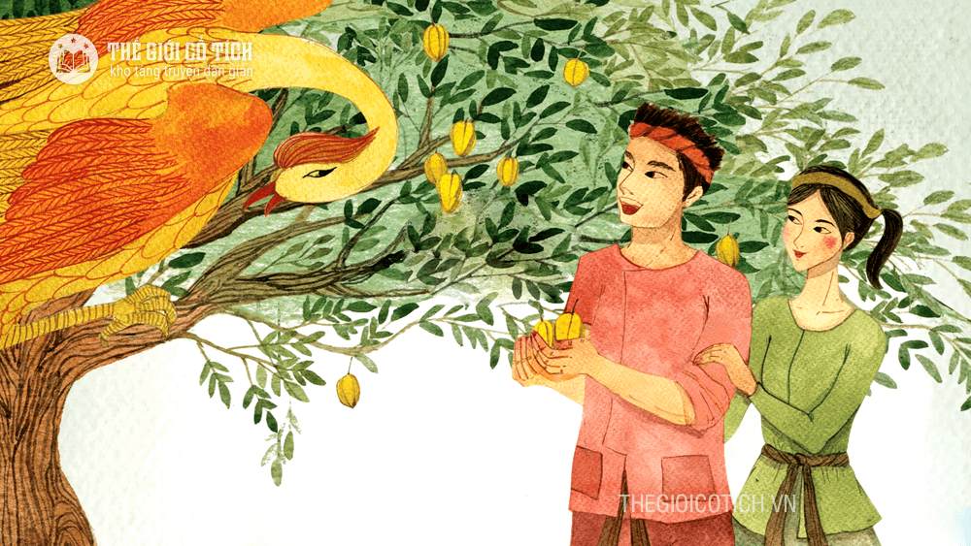
TIẾT: 89, 90:
CÂY KHẾ

Slide 7

I. Đọc và tìm hiểu chung
1. Đọc – chú thích
Cột A |  | Cột B
Làm rẽ |  | La hét rất to, để nhều người cùng biết, có ý ăn vạ.
Tay nải |  | Nhựa cây (thường là nhựa thông) đã hóa đá, màu vàng nâu, trong suốt, thường dùng làm đồ trang sức, chữa bệnh.
Hổ phách |  | Túi vải may theo lối xưa, có quai đeo, có dạng như một cái bọc, dùng để đựng đồ đi đường.
Tru tréo |  | Nhận đất, ruộng … để sản xuất sau đó nộp một phần sản phẩm, hoa lợi, … cho người chủ đất.

Slide 8
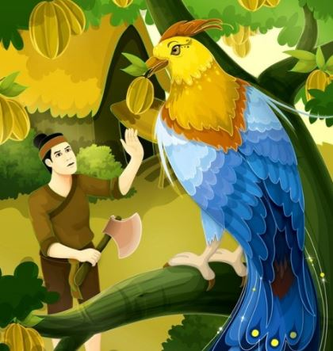
2. Văn bản
Thông tin chung về văn bản
- Thể loại:………………………………………
- Phương thức biểu đạt:………………………...
- Ngôi kể:……………………………………….
- Kiểu nhân vật:…………………………………
- Bố cục:…………………………………………
- :
Truyện cổ tích
Tự sự
Ngôi thứ ba
Bất hạnh
+ Phần 1: Từ đầu đến “không đi lại với em nữa”: Giới thiệu về hai anh em và việc chia gia tài
+ Phần 2: Tiếp theo đến “vợ chồng người em trở nên giàu có”: Cuộc sống của vợ chồng người em khi ra ở riêng
+ Phần 3: Còn lại: Người anh phải trả giá vì sự tham lam của mình

Slide 9
- Cốt truyện:
Sắp xếp các sự việc theo đúng cốt truyện
A |  | B
1 |  | a | Đến đảo xa, người em chỉ nhặt đủ số vàng vào túi ba gang rồi lên lưng chim bay về nhà
2 |  | b | Hai anh hem mồ côi cha mẹ từ sớm, người anh sau khi lấy vợ đã chiếm hết tài sản, chỉ để cho em một gian nhà lụp xụp, trước cửa có một cây khế
3 |  | c | Người anh biết chuyện đòi đổi gia tài để lấy ngôi nhà và cây khế của người em
 |  | d | Một con chim lớn đến ăn khế và nói với người em sẽ trả bằng vàng, người em hãy may túi ba gang để đi lấy vàng
4
5 |  | e | Chim lớn lại đến ăn khế và dặn người anh mang túi ba gang nhưng người anh đã may một tay nải lớn theo chim ra đảo
6 |  | g | Đến đảo, người anh lấy đầy vàng và kim cương cho vào túi của mình, làm chim mỏi không bay được. Cuối cùng người anh bị rơi xuống biển

Slide 10
- Cốt truyện:
Nhận xét:
+ Lời mở đầu bằng không gian và thời gian không xác định: “Ngày xửa ngày xưa, ở một nhà kia” => Dẫn dắt người đọc bước vào thế giới hư cấu, tưởng tượng.
+ Sự việc được kể theo trình tự thời gian, với quy luật nhân quả
+ Có sự việc lặp lại (ăn khế trả vàng) nhưng kết cục khác nhau
+ Sử dụng yếu tố kì ảo

Slide 11

II. Khám phá văn bản
Nhân vật người anh, người em
Chi tiết kì ảo
Chủ đề của câu chuyện

Slide 12
1. Tìm hiểu nhân vật
Hoàn thành phiếu bài tập
 | Người anh | Người em
Hoàn cảnh gia đình
Từ khi hai anh em lập gia đình
Khi thấy chim đến ăn khế
+ Hai anh em ruột, cha mẹ mất sớm, yêu thương đùm bọc lẫn nhau
+ Hai anh em đều chăm chỉ làm việc
+ Lười biếng, tham lam, ích kỉ: trút hết việc nhà cho em, chiếm hết gia tài, cho thuê ruộng, ngồi hưởng, ăn sung mặc sướng.
+ Chăm chỉ làm ăn, không đòi hỏi hay oán trách người anh.
+ Chờ chim đến, hớt hải chạy ra
+ Lời nói: tru tréo (cố ý ăn vạ để đòi bồi thường
+ Nhân hậu: đợi chim ăn khế xong rồi mới lên hái
+ Lời nói với chim rất khiêm nhường, từ tốn

Slide 13
Nhóm 1:
 | Người anh
Hoàn cảnh gia đình | Ngày xưa ở 1 ngôi nhà kia có hai anh em cha mẹ mất sớm. hai anh em chăm la làm lụng nên trog nhà cũng đủ ăn.
Từ khi hai anh em lập gia đình | Người anh sinh ra lười biếng, bao công việc trút hết cho vợ chồng em, tham lam bàn chuyên bảo người em ra ở riêng để chiếm hết gia tài
Khi thấy chim đến ăn khế | Chỉ ăn và chờ chim đến. Chim đến thì vội tru tréo lên.
Khi được chim đưa ra đảo lấy vàng | Hai vợ chồng bàn may túi to gấp 3 lần, thành như một cái tay nải lớn. Hoa mắt vì của cải, vào trong tận sâu hang cố nhặt đầy tay nải. Tay nải đầy, còn lấy thêm vàng dồn cả tay áo, ống quần lê mãi mới ra được khỏi hang.
Kết quả | Người anh bị ngọn sóng cuốn đi với tay nải vàng và châu báu đầy người.
Nhận xét chung | Người anh tham lam ích kỉ đã bị trừng hại và không được ích lợi gì khi đã tham lam

Slide 14
Nhóm 3:
 | Người em
Hoàn cảnh gia đình | Cha mẹ mất sớm, hai anh em chăm lo làm lụng nên cũng đủ ăn
Từ khi hai anh em lập gia đình | Người anh chia cho người em 1 gian nhà lụp xụp ở trước cửa có 1 cây khế ngọt
Khi thấy chim đến ăn khế | Người em không đuổi chim đi mà chờ chim ăn xong mới lấy
Khi được chim đưa ra đảo lấy vàng | Lấy đủ túi, không tham lam,
Kết quả | Người em cùng vợ sống hạnh phúc và sung túc
Nhận xét chung | Người em hiền lành, nhân hậu, cần cù và không tham lam

Slide 15
1. Tìm hiểu nhân vật
Hoàn thành phiếu bài tập
 | Người anh | Người em
Hoàn cảnh gia đình
Từ khi hai anh em lập gia đình
Khi thấy chim đến ăn khế
+ Hai anh em ruột, cha mẹ mất sớm, yêu thương đùm bọc lẫn nhau
+ Hai anh em đều chăm chỉ làm việc
+ Lười biếng, tham lam, ích kỉ: trút hết việc nhà cho em, chiếm hết gia tài, cho thuê ruộng, ngồi hưởng, ăn sung mặc sướng.
+ Chăm chỉ làm ăn, không đòi hỏi hay oán trách người anh.
+ Chờ chim đến, hớt hải chạy ra
+ Lời nói: tru tréo (cố ý ăn vạ để đòi bồi thường
+ Nhân hậu: đợi chim ăn khế xong rồi mới lên hái
+ Lời nói với chim rất khiêm nhường, từ tốn

Slide 16
1. Tìm hiểu nhân vật
 | Người anh | Người em
Khi được chim đưa ra đảo lấy vàng
Kết quả
Nhận xét chung
+ Tham lam: may túi to gấp ba lần
+ Cố vơ vét thật nhiều vàng bạc trên đảo “dồn cả vào ống tay áo, ống quần”, chim giục mãi mới về…
+ Không tham lam: may đúng túi ba gang, lấy vừa đủ số vàng trên đảo
+ Sẵn sàng chia sẻ cây khế với anh
+ Bị rơi xuống biển
+ Vợ chồng người em được sống sung túc, no đủ
+ Người anh ích kỉ, keo kiệt, vô ơn, đại diện cho cái ác, xấu xa, tham lam, lười biếng trong xã hội
+ Người em tốt bụng, thật thà, sống có tình nghĩa đại diện cho cái thiện, nhân cách trong sáng, đại diện cho nhân dân lao động. Thể hiện niềm tin “Ở hiền gặp lành”
* Nghệ thuật xây dựng nhân vật:
Nghệ thuật lặp lại sự việc nhằm xây dựng sự đối lập trong tính cách, số phận, cách ứng xử của hai tuyến nhân vật
Khắc họa thêm sự đối lập về phẩm chất của hai anh em

Slide 17
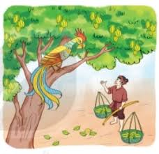
2. Yếu tố kì ảo
+ Kích thước khổng lồ
+ Biết nói tiếng người, hiểu tiếng người.
+ Có ân tất báo nghĩa, nghĩa tình
+ Biết chỗ có kho báu
+ Xuất hiện nhằm tạo ra những điều kì diệu; thực hiện chức năng ban thưởng cho nhân vật tốt hoặc trừng phạt nhân vật xấu.
+ Hình tượng thể hiện đạo lí sống nghĩa tình của nhân dân lao động
Chim thần
- Câu nói của con chim lớn: “Ăn một quả, trả cục vàng, may túi ba gang, mang đi mà đựng”
- Câu nói có dáng dấp ca dao, tục ngữ, có vần, dễ đọc, dễ nhớ. Dùng để chỉ một việc làm được trả công hậu hĩnh, có kết quả tốt đẹp

Slide 18
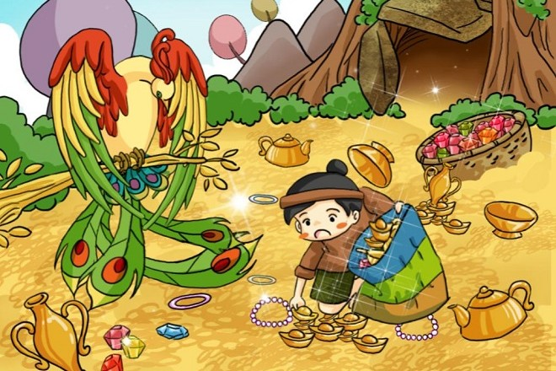
2. Yếu tố kì ảo
+ Vị trí: Không ai biết đến, chim bay mãi, bay mãi, qua bao nhiêu là miền, hết đồng ruộng đến rừng xanh, hết rừng xanh đến biển cả, ra tới giữa biển
+ Đầy vàng bạc châu báu. Giúp người em có cuộc sống giàu có
Đảo châu báu
Ý nghĩa: hình phạt đối với những kẻ tham lam, ích kỉ. Thử thách đối với lòng người.
- Giúp câu chuyện tăng thêm sự hấp dẫn, lôi cuốn
- Thử thách làm nổi bật tính cách của nhân vật

Slide 19
3. Chủ đề câu chuyện
Ca ngợi vợ chồng người em hiền lành, nhân hậu trung thực
Phê phán vợ chồng người anh tham lam, lười biếng, ích kỉ lãng quên cả tình nghĩa anh em
Mơ ước của nhân dân lao động về sự công bằng, tình nghĩa

Slide 20
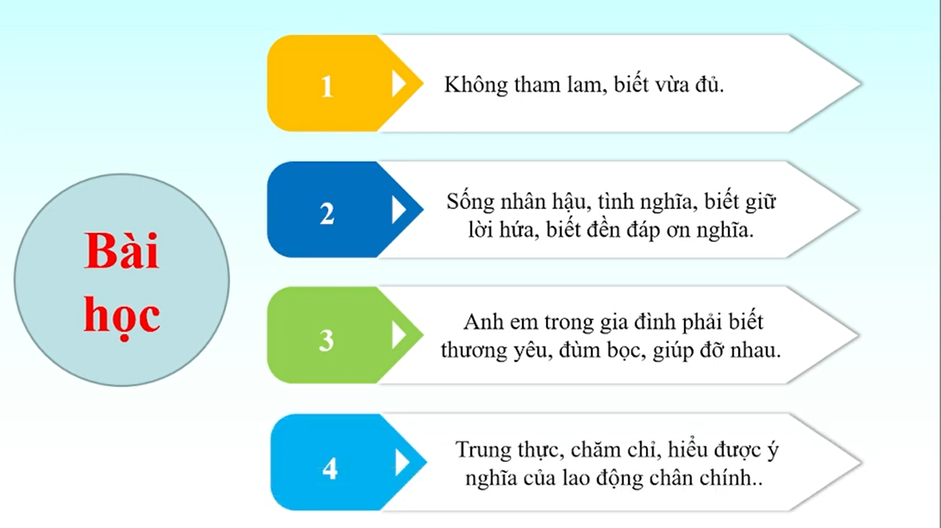

Slide 21
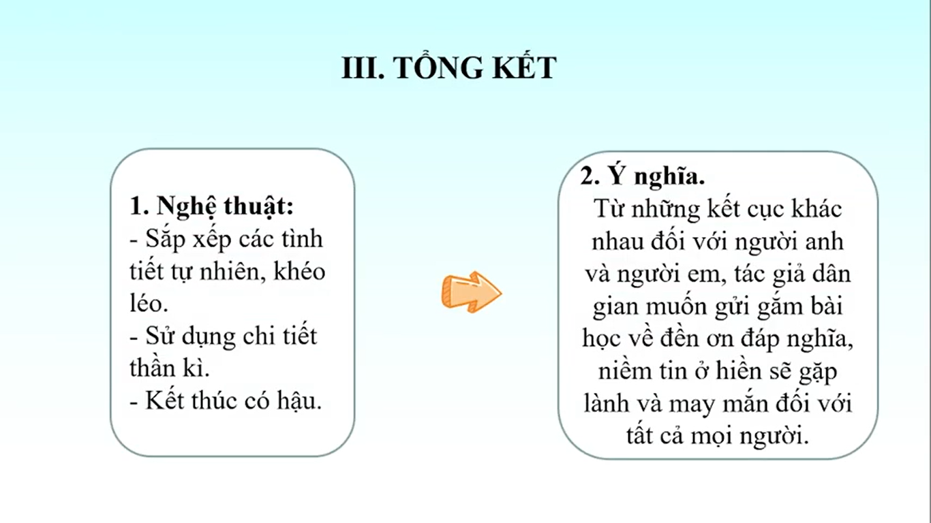
III. Tổng kết

Slide 22
IV. VẬN DỤNG

Slide 23
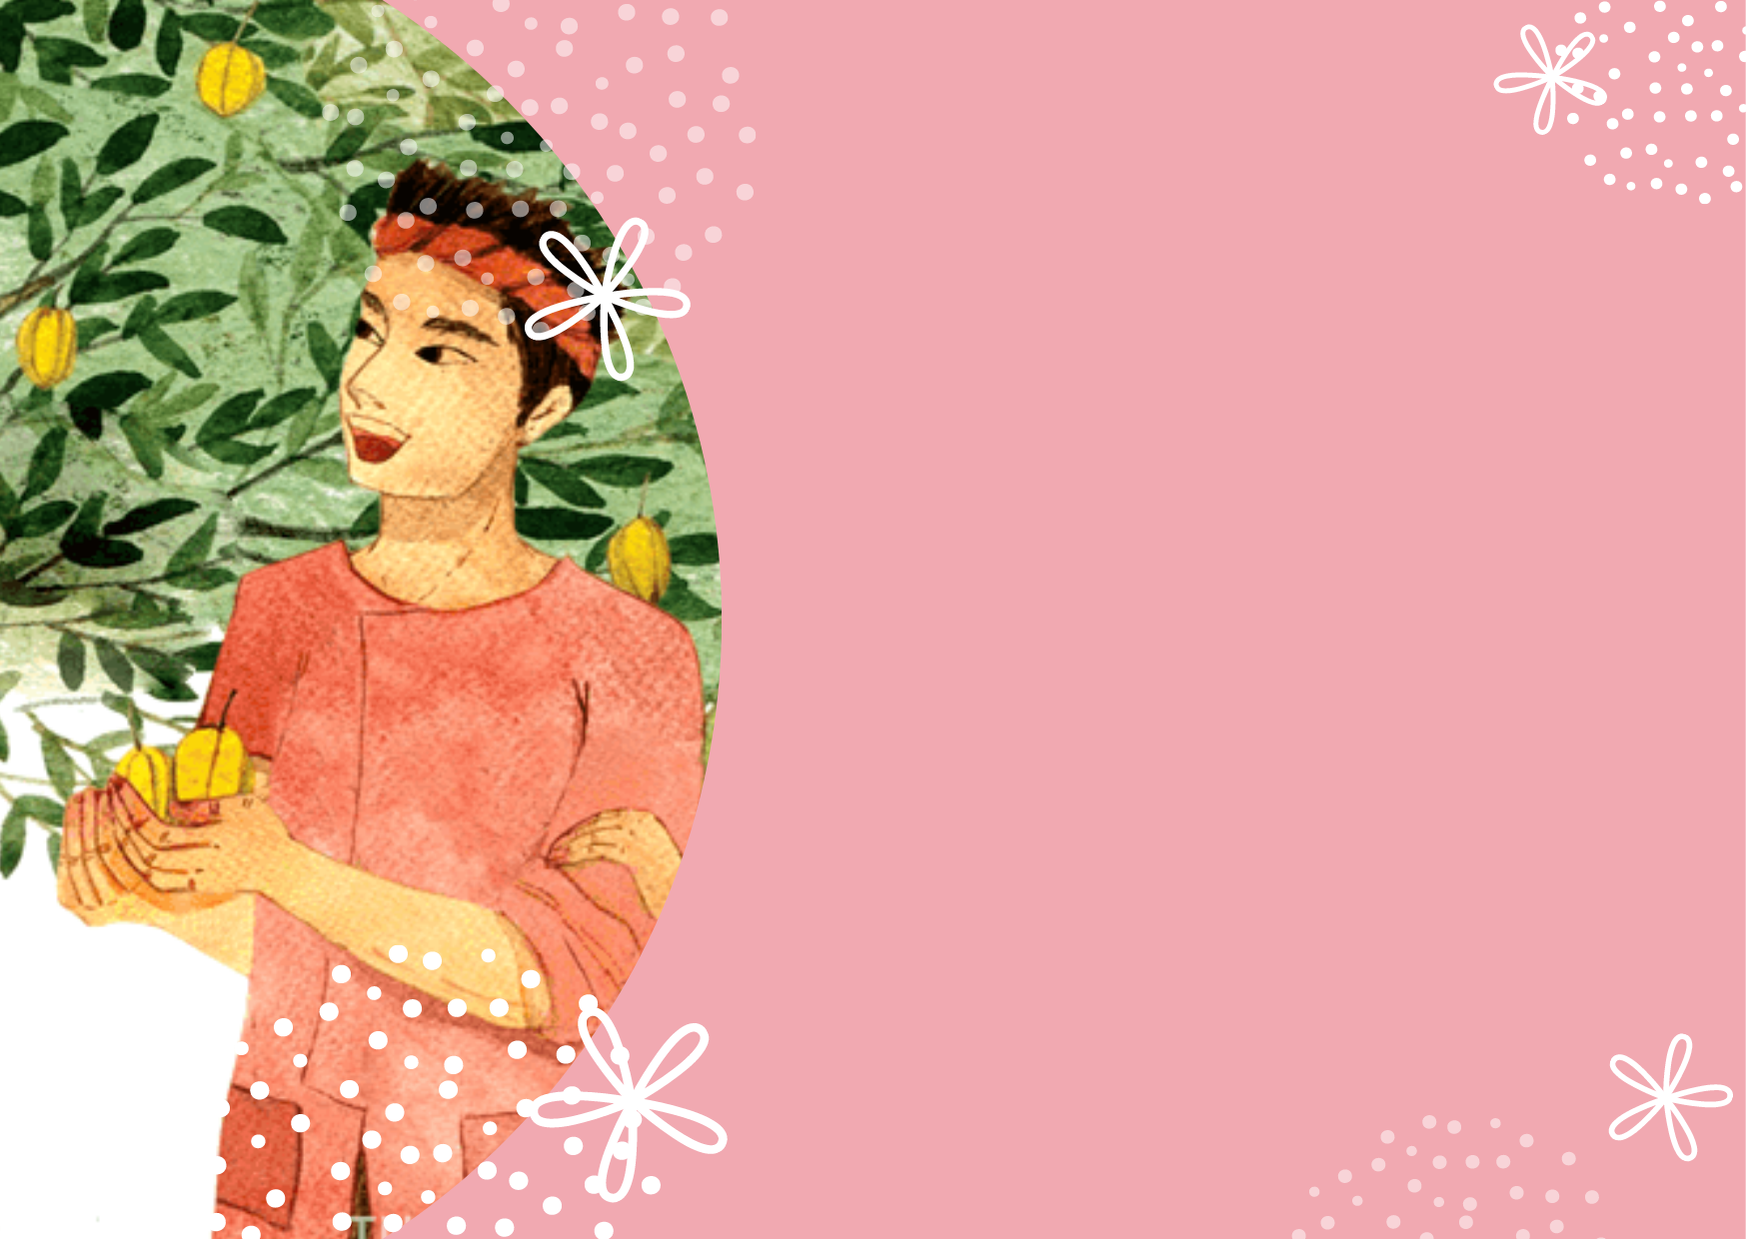
Tưởng tượng một kết thúc khác cho truyện “Cây khế”. Viết đoạn văn (khoảng 5-7 câu) kể về kết thúc đó.

Slide 24
CẢM ƠN CÁC EM RẤT NHIỀU!

